Slide 1
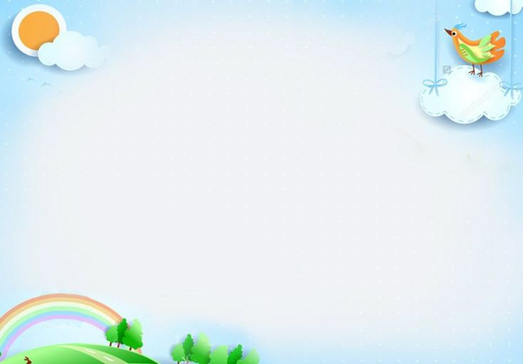
Ủy Ban Nhân Dân Quận Long Biên
Trường mầm Non Bắc Cầu
Làm Quen Với Toán:
Nhận Biết Hình Tam Giác, Hình chữ Nhật
Giáo Viên: Vương Thị Thu Hiền
Lớp: MGB C1

Slide 2
Câu đố:
Cái gì chạy trên đường rây
Đưa e đi khắp chốn gần nơi xa,
Khi về đậu ở nhà ga
Người lên kẻ xuống, vào ra rộn gàng

Slide 3
Xe lửa

Slide 5
1
2
3

Slide 8
2
1
3
4

Slide 11
Đều có cạnh và có góc, không lăn được

Slide 12
Có 3 cạnh,
3 góc
Có 4 góc,
4 cạnh
Đều có cạnh và có góc, không lăn được

Slide 13
Trò chơi: Ai tinh mắt

Slide 15
Trò chơi: Vòng tròn hình học

Slide 16
Cám ơn các cô đã chú ý lắng nghe
Xin trân trọng kính chào

